Slide 1
Sistemas Operativos Fisop 2024
El Kernel

Slide 2
La abstracción User/Kernel
Conceptos clave:
Ejecución directa vs directa limitada
Estructura de UNIX
System calls

Slide 3
Ejecución Directa
En un sistema de ejecución directa, los programas tienen acceso completo a todo el hardware del sistema, sin ningún tipo de control.
El sistema operativo, provee rutinas a modo de biblioteca. Actua principalmente como pegamento, pero no provee aislamiento
Eg. DOS

Slide 4
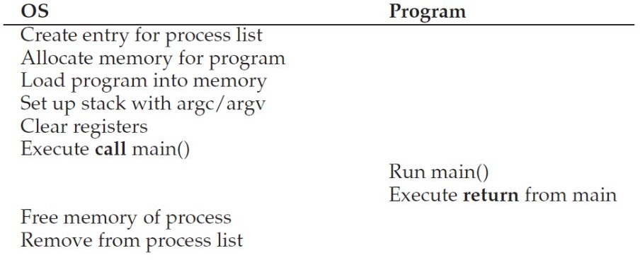
Ejecución Directa
App Usuario
Entorno gráfico
Dist. Pkgs.
System Utilities
Sistema Operativo
Kernel
Drivers
Hardware

Slide 5
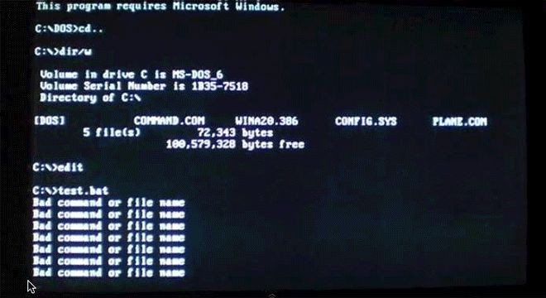
Ejecución Directa
Ejecución Directa

Slide 6
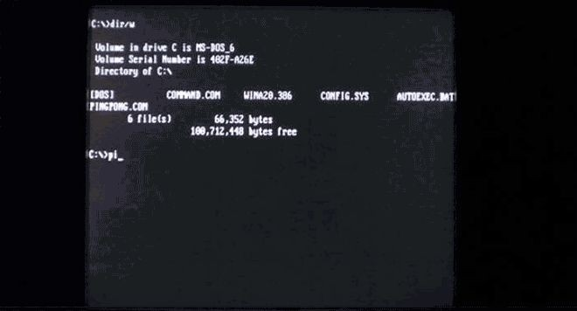
Ejecución Directa
Ejecución Directa

Slide 7
Ejecución Directa
Problema:
La ejecución directa no provee aislamiento y protección.
Ejemplos:
Nada garantiza que un programa no modifique a otro programa (o al sistema operativo mismo)
Acceso directo al storage permanente: nada garantiza que un programa no dañe el filesystem.
Nada garantiza que un programa termine, se interrumpa, etc.

Slide 8

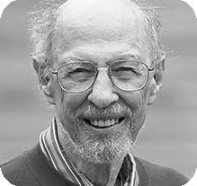
Ejecución Directa Limitada
El hardware va a limitar ciertas operaciones.
Un programa especial y privilegiado va a arbitrar las operaciones riesgosas
El rol central de un sistema operativo es la protección.
Fernando J. Corbató Pionero del proyecto Multics wiki

Slide 9
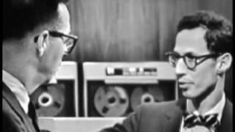
Documental: Multics

Slide 10
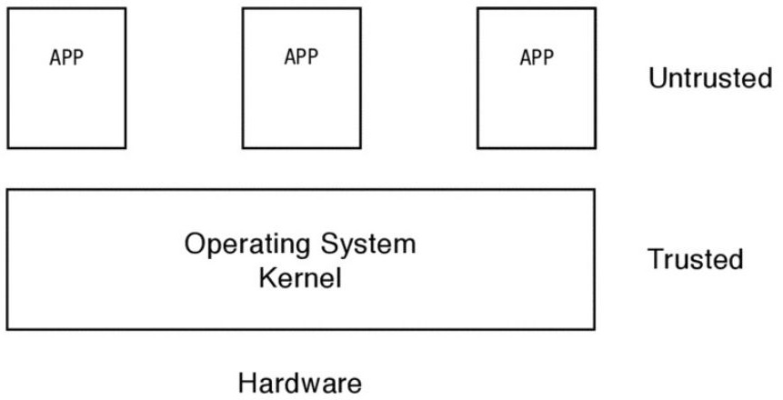
Kernel Land y User Land

Slide 11
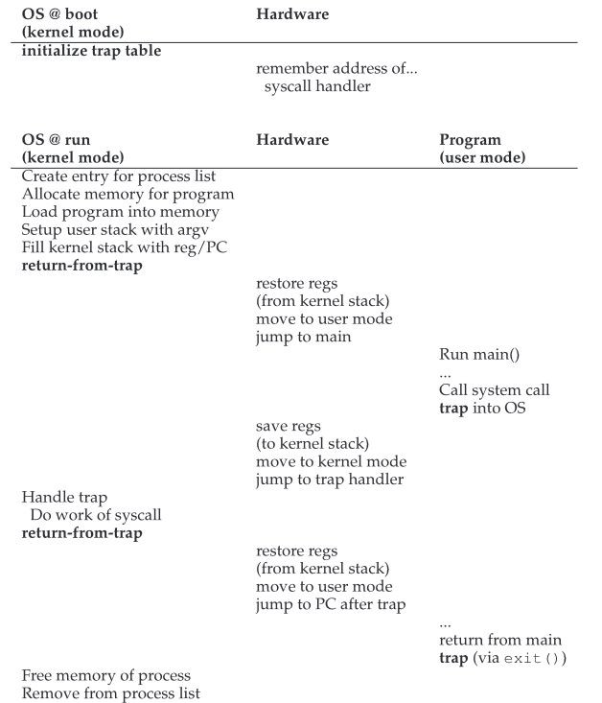
Limitar la Ejecución Directa
Usuario
Entorno gráfico
Dist. Pkgs.
System Utilities
Sistema Operativo
Kernel
Drivers
Hardware

Slide 12
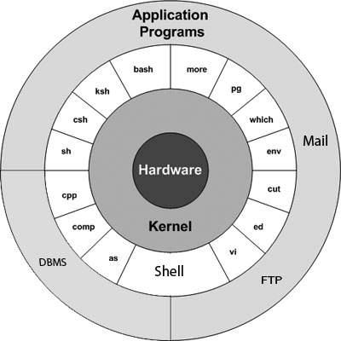
Estructura del sistema operativo UNIX

Slide 13
User-space vs Kernel space
User space
Una aplicación puede ejecutarse solo en modo usuario.
No puede ejecutar instrucciones privilegiadas.
Se dice que se ejecuta en user space.
Kernel space
Solo el kernel se ejecuta en modo supervisor.
Puede ejecutar instrucciones privilegiadas.
Se dice que se ejecuta en kernel space.

Slide 14

User Space
User-land: espacio donde viven las aplicaciones de usuario, a estas se las denominan procesos.
Cada proceso o programa en ejecución posee memoria con las instrucciones,los datos, el stack y el heap.

Slide 15
User Space
El habitante de User Land: el proceso
PID: 12391 |  |  |  | Heap
grep
 |  |  |  | Stack
 |  |  |  | Data
File Descriptors
 |  |  |  | Code
0 | 1 | 2 | 3
stdin
stdout
stderr
file.txt

Slide 16
¿Y qué pasa en User space?
Es donde se ejecutan todos los programas (procesos)!
Los procesos se ejecutan en un contexto:
Aislado
Protegido
Restringido
Mediante el uso de funciones que se encuentran en bibliotecas pueden utilizar los servicios de acceso al hardware o recursos que el kernel proporciona.

Slide 17


User-space vs Kernel space
Policía de execution modes
¿Quien, en ultima instancia, controla que los programas (user-mode) se comporten correctamente?
El hardware

Slide 18
User-space vs Kernel space
El hardware provee el mecanismo de protección
El software (kernel) determina la política de protección y configura el hardware.
Esta es una instancia del principio de separación mecanismo/politica. Ver https://en.wikipedia.org/wiki/Separation_of_mechanism_and_policy

Slide 19
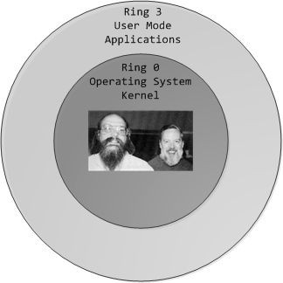
User-space vs Kernel space
Las CPUs proporcionan soporte de hardware para un aislamiento fuerte. Por ejemplo:
RISC-V tiene tres modos en los que la CPU puede ejecutar instrucciones: modo máquina, modo supervisor y modo usuario.
X86 tiene cuatro modos en los que la CPU puede ejecutar instrucciones, solo usa 2: modo supervisor y modo usuario.
En modo supervisor, la CPU puede ejecutar instrucciones privilegiadas: por ejemplo, habilitar y deshabilitar interrupciones, leer y escribir en el registro que contiene la dirección de una tabla de páginas, etc.

Slide 20
User-space vs Kernel space
Una aplicación que quiere invocar una función del Kernel (por ejemplo, la syscall read en xv6) debe realizar una transición al Kernel; una aplicación no puede invocar directamente una función del Kernel.
Las CPUs proporcionan una instrucción especial que cambia la CPU del modo usuario al modo supervisor y entra en el Kernel en un punto de entrada especificado por el Kernel. (RISC-V proporciona la instrucción ecall para este propósito, x86 int 0x80.)
Una vez que la CPU cambio al modo supervisor, el Kernel puede entonces validar los argumentos de la llamada al sistema (por ejemplo, verificar si la dirección pasada a la llamada al sistema es parte de la memoria de la aplicación), decidir si la aplicación tiene permisos para realizar la operación solicitada (por ejemplo, verificar si la aplicación tiene permisos para escribir en el archivo especificado) y luego denegarla o ejecutarla.
Es importante que el Kernel controle el punto de entrada para las transiciones al modo supervisor; Si la aplicación pudiera decidir el punto de entrada al núcleo, una aplicación maliciosa podría, por ejemplo, ingresar al núcleo en un punto donde se omite la validación de argumentos.

Slide 21
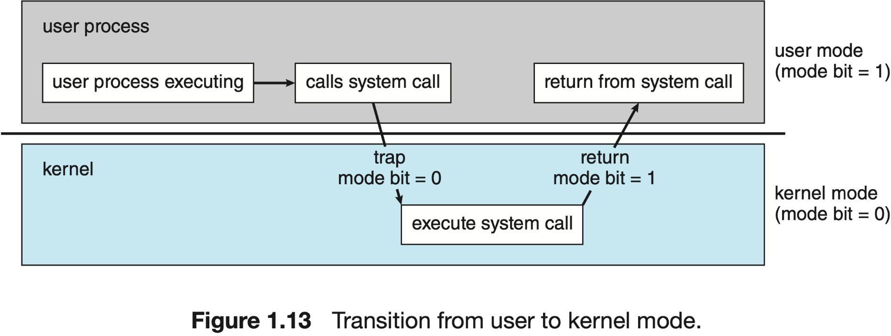
Modo Dual de Operaciones

Slide 22
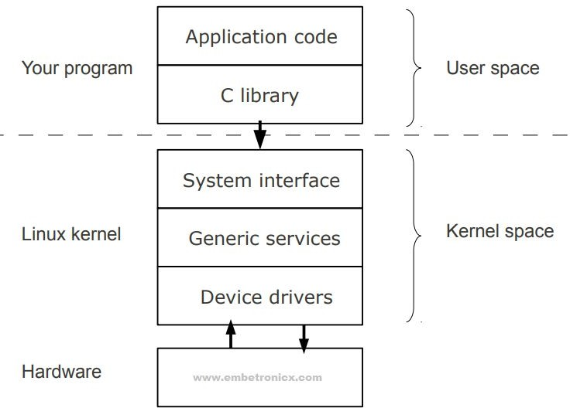
User-space vs Kernel space

Slide 23
System Calls
Una system call (llamada al sistema) es un punto de entrada controlado al kernel, permitiendo a un proceso solicitar que el kernel realice alguna operación en su nombre [KER](cap. 3).
El kernel expone una gran cantidad de servicios accesibles por un programa vía el Application Programming Interface (API) de system calls.
Una Syscall es un servicio que provee el kernel

Slide 24
System Calls
Algunas características generales de las system calls son:
Una system call cambia el modo del procesador de user mode a kernel mode, por ende la CPU podrá acceder al área protegida del kernel.
El conjunto de system calls es fijo. Cada system call está identificada por un único número, que por supuesto no es visible al programa, éste sólo conoce su nombre.
Cada system call debe tener un conjunto de parámetros que especifican información que debe ser transferida desde el user space al kernel space.

Slide 25
Mecanismos de protección del hardware
Conceptos clave:
Instrucciones privilegiadas
Protección de memoria
Timer interrupts

Slide 26
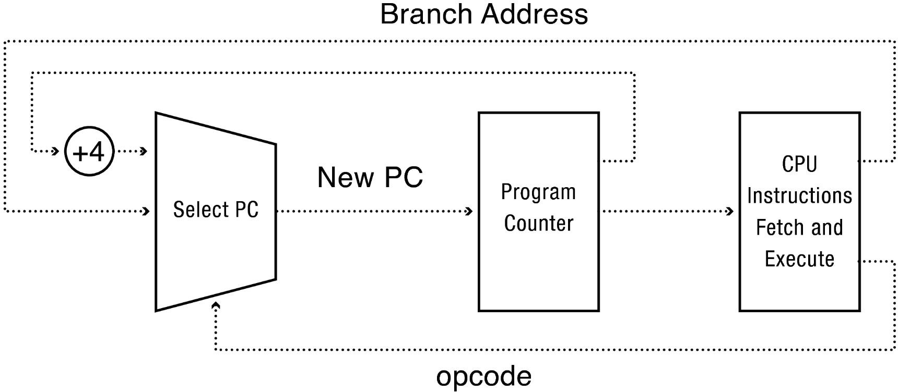
Ejecución Directa

Slide 27
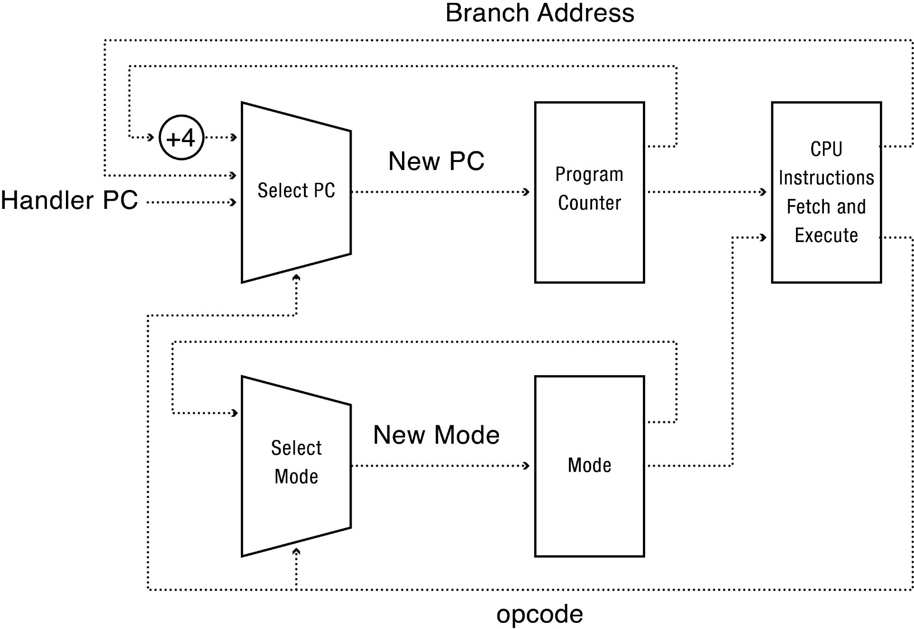
Modo Dual de Operaciones
Existen ciertos estados en el que el procesador puede encontrarse.

Slide 28
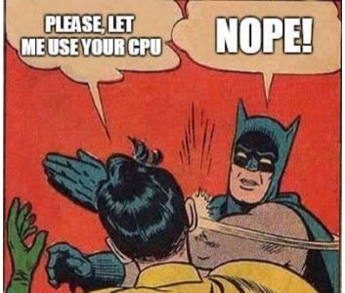
Cómo protege el kernel de un SO las aplicaciones y los usuarios
Instrucciones Privilegiadas
Protección de Memoria
Timer Interrupts

Slide 29
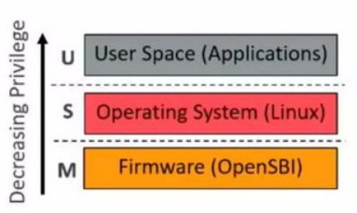
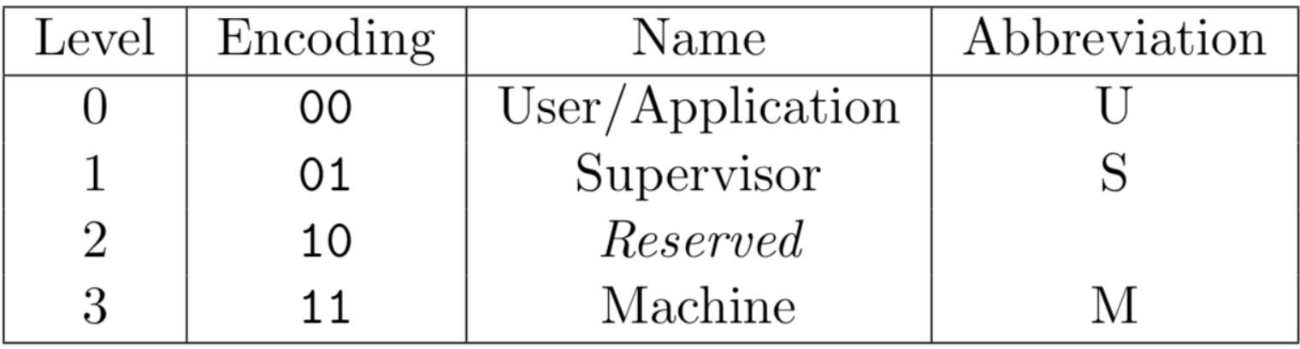
Modos en Risc-V
Risc-V:
Cada nivel de privilegio puede ejecutar distintas instrucciones:
Machine:wfi Supervisor:crrr, crrw,csrrw User: la, li, etc.

Slide 30
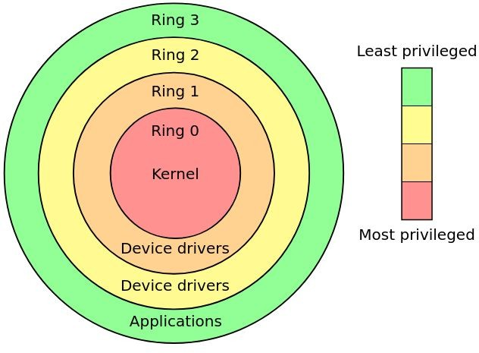
Modos en x86
X86
Cada ring puede ejecutar una determinada cantidad de instrucciones. Esto se detecta por hardware cada vez que una instrucción se ejecuta.

Slide 31
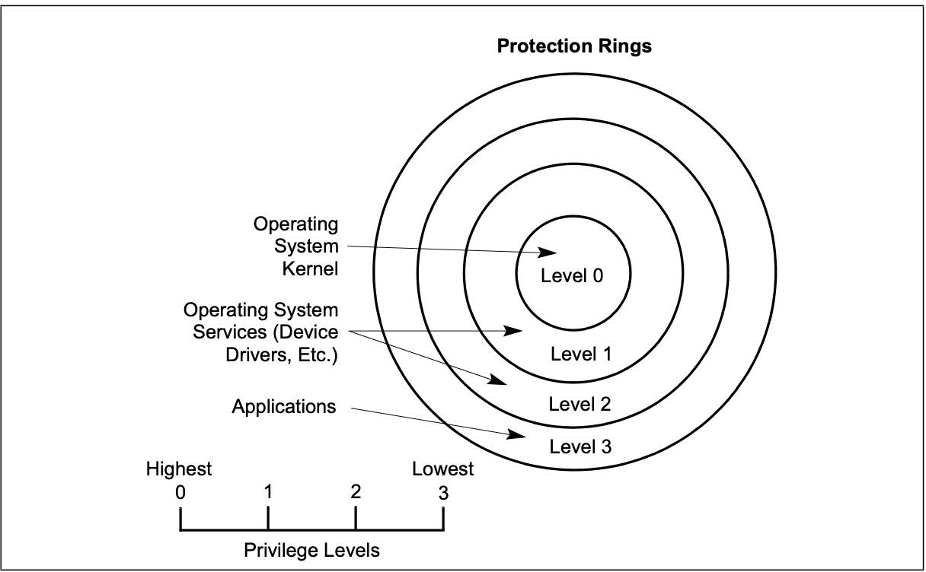
Modos en x86

Slide 32

Instrucciones Privilegiadas
Definición informal
Toda instrucción que el modo usuario no puede ejecutar.
(Y que si insiste en ejecutar, el procesador genera una excepción, o falla de alguna manera)

Slide 33
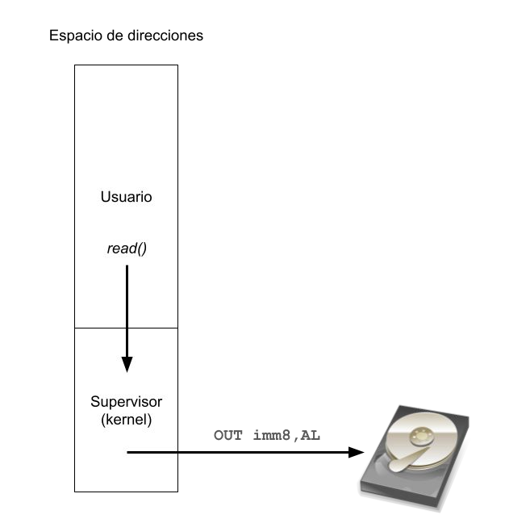
Ejemplo. Leer el disco en x86

Slide 34
Ejemplo. Leer el disco en x86
Ejemplo:
Instruccion OUT
OUT ── Output to Port : Transfiere un byte de datos o una palabra de datos desde el registro (AL, AX o EAX), dado como el segundo operando, al puerto de salida direccionado por el primer operando.
Eg.
OUT imm8,AL

Slide 35
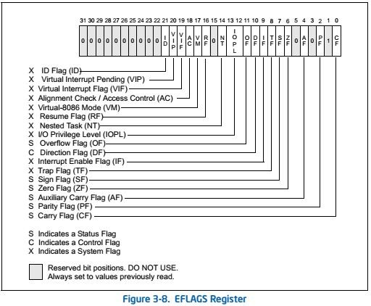
IOPL
Controla el modo mínimo necesario para escribir puertos
I/O Privilege level
Ocupa los bits 12 y 13 en el registro FLAGS.

Slide 36
Modo protegido en x86 (simplificado)
Pseudocódigo de la instrucción OUT
IF (PE = 1) AND ((VM = 1) OR (CPL > IOPL))
THEN (* Virtual 8086 mode, or protected mode with CPL > IOPL *) IF NOT I-O-Permission (DEST, width(DEST))
THEN #GP(0); FI;
FI;
[DEST] ← SRC; (* I/O address space used *)
En ROJO la validacion de permisos, en AZUL la operación en sí misma

Slide 37

Modo protegido en x86 (más simplificado)
Asumiendo que IOPL suele ser 0, porque solo el modo kernel puede ejecutarlo
IF CPL > 0
THEN
EXCEPTION!!!
ELSE
[DEST] ← SRC;
FI

Slide 38

Modo protegido en x86 (más simplificado)
Asumiendo que IOPL suele ser 0, porque solo el modo kernel puede ejecutarlo
IF CPL > 0
THEN
EXCEPTION!!!
ELSE
[DEST] ← SRC;
FI

Slide 39
Modo protegido en x86 (simplificado)
Para pasar de Modo Usuario (CPL 3) a Modo Supervisor (CPL 0) mediante una System Call hay un protocolo bien definido que los programas ejecutan

Slide 40

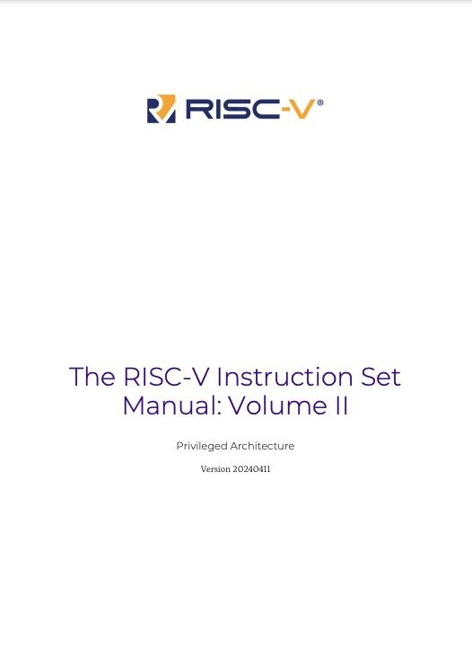
Instrucciones Privilegiadas
Un manual entero de instrucciones privilegiadas para RISC-V

Slide 41

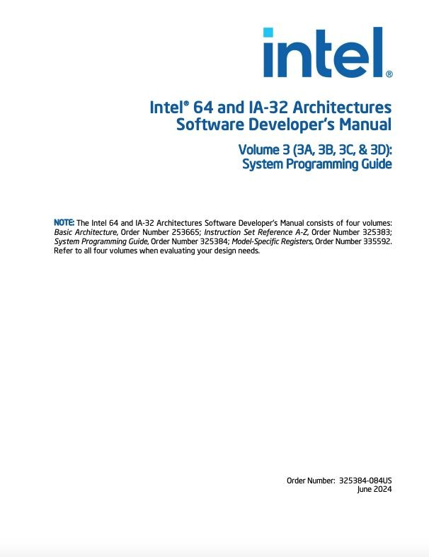
Instrucciones Privilegiadas
Un manual entero (y gigante) de instrucciones privilegiadas para x86

Slide 42
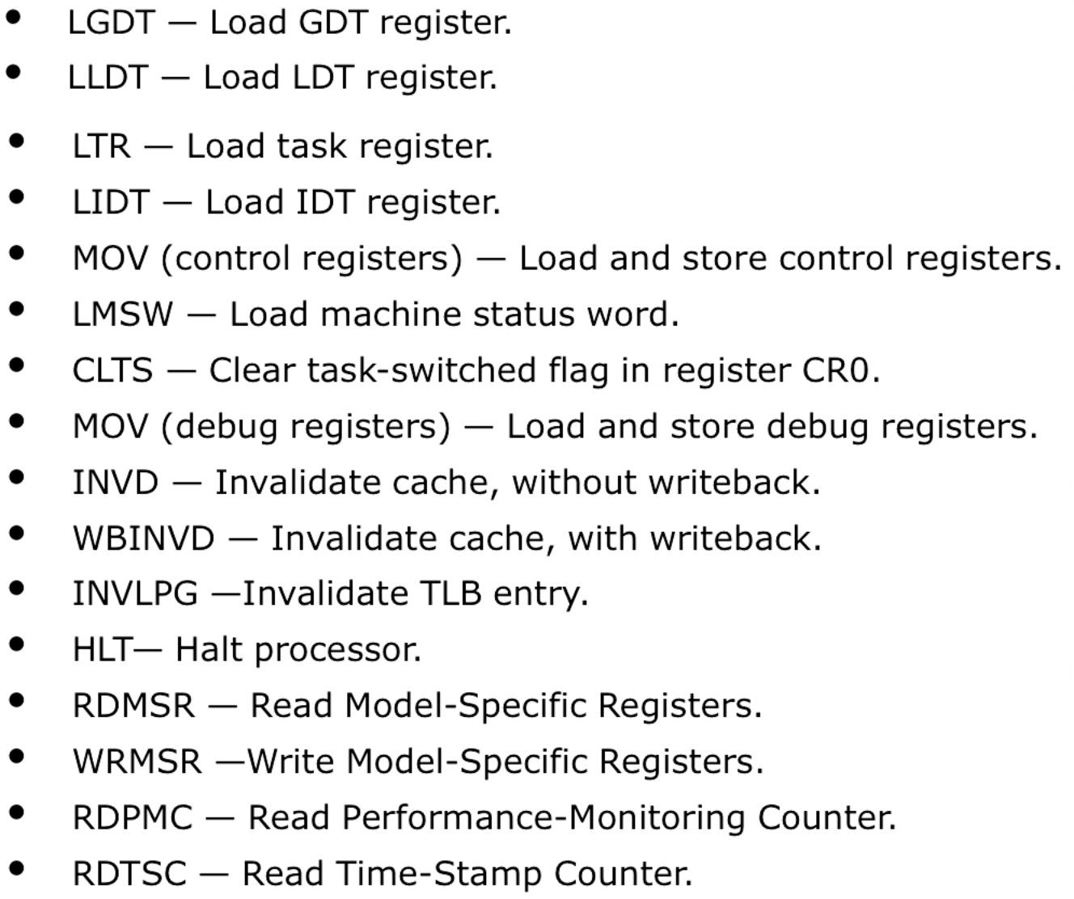
x86: Ejemplo instrucciones privilegiadas

Slide 43
Ejemplos: Instrucciones Privilegiadas
MOV a/desde CR0-CR4 (Control Registers): Movimientos de datos hacia o desde los registros de control CR0, CR2, CR3 y CR4. Estos registros controlan aspectos críticos del procesador como el modo de protección, paginación, y depuración.
HLT (Halt): Detiene la ejecución del procesador hasta que ocurra una interrupción. Esta instrucción es usada típicamente en sistemas operativos para poner al procesador en un estado de espera.
LGDT (Load Global Descriptor Table): Carga la dirección de la Global Descriptor Table (GDT) en el registro GDTR. Este registro es crucial para la administración de la memoria y la protección de segmentos en sistemas operativos que utilizan la memoria segmentada.

Slide 44
Ejemplos: Instrucciones No Privilegiadas
MOV (Move Data): Esta instrucción se utiliza para mover datos de una ubicación a otra. Es una de las instrucciones más básicas y se puede utilizar para mover datos entre registros, entre registros y memoria, o entre puertos de E/S.
ADD, SUB (Arithmetic Operations): Estas instrucciones realizan operaciones aritméticas básicas como suma y resta en registros o entre registros y memoria.
AND, OR, XOR, NOT (Logical Operations): Estas instrucciones realizan operaciones lógicas bit a bit sobre registros o entre registros y memoria.
JMP, JE, JNE, JG, JL (Jump Instructions): Instrucciones de salto que permiten alterar el flujo de ejecución del programa basado en condiciones. Estas instrucciones no son privilegiadas porque solo afectan el flujo de control dentro del programa del usuario.
PUSH, POP (Stack Operations): Manipulan la pila al guardar (PUSH) o restaurar (POP) valores desde ella. Estas instrucciones son esenciales para la gestión del contexto y el flujo de control en los programas.
NOP (No Operation): Instrucción que no realiza ninguna operación, solo avanza el puntero de instrucción. Puede ser usada para alineación de código o para crear retrasos intencionales en la ejecución.
INT n (Software Interrupt): Genera una interrupción de software. Aunque la propia instrucción no es privilegiada, su manejo depende del vector de interrupción, que puede implicar código privilegiado.

Slide 45
Ejemplos: Instrucciones No Privilegiadas
Mención especial: INT no es privilegiada!
INT n (Software Interrupt): Genera una interrupción de software. Aunque la propia instrucción no es privilegiada, su manejo depende del vector de interrupción, que puede implicar código privilegiado.
Se va a usar para implementar la transición de las system calls

Slide 46
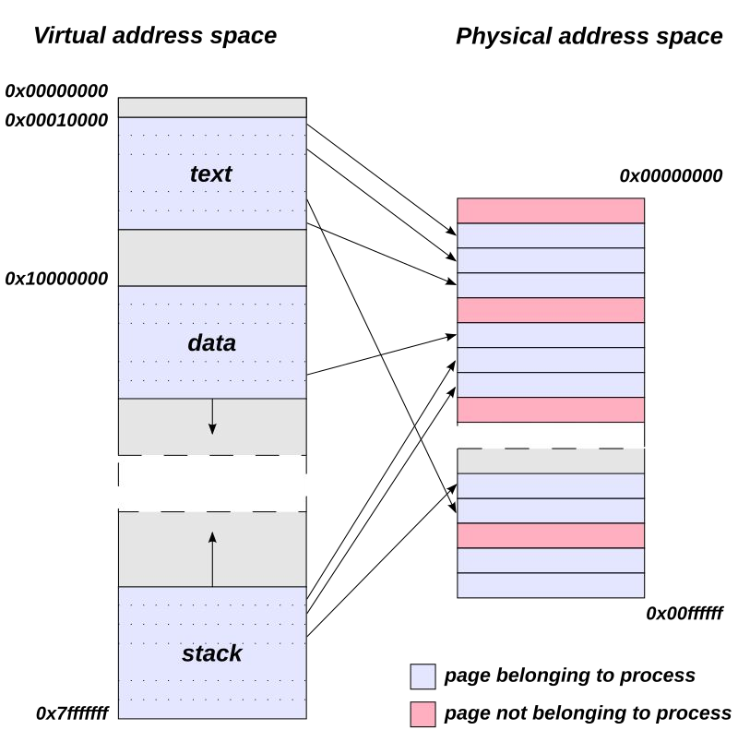
Protección de Memoria

Slide 47

Protección de Memoria
El mapeo se realiza mediante una tabla de páginas.
La tabla contiene para cada página mapeada:
La correspondencia Virtual -> Física
Flags y configuración de cada página
Page Tables

Slide 48
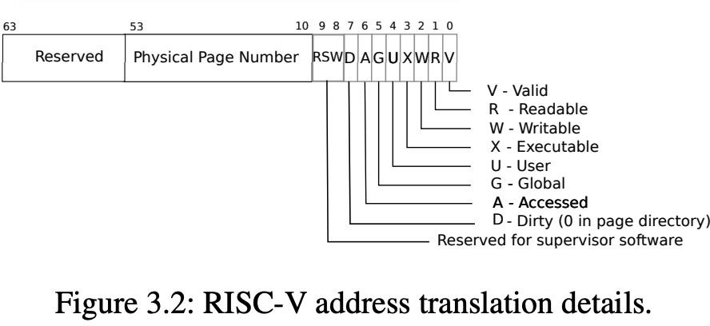
Protección de Memoria
Un registro de la tabla de páginas (RISC-V)

Slide 49
Protección de Memoria
Acceder a una página no de usuario → Hay excepción
Escribir a una página de solo lectura → Hay excepción
Acceder a una página no mapeada → Hay excepción
Ejecutar una página no ejecutable → Hay excepción

Slide 50

Protección de Memoria
En general:
Hacer cualquier cosa como usuario que no está permitida con la memoria →
Hay excepción!!!

Slide 51

Timer Interrupts (Interrupciones por temporizador)
¿ Cómo hace el Kernel para volver a tener lo que un proceso tiene?
Casi todos los procesadores contienen un dispositivo llamado Hardware Timer, cada timer interrumpe a un determinado procesador mediante una interrupción por hardware.
Cuando una interrupción por tiempo se dispara se transfiere el control desde el processo de usuario al Kernel

Slide 52

Timer Interrupts (Interrupciones por temporizador)
Veamoslo !
sudo cat /proc/timer_list

Slide 53
Modos de Transferencia
Conceptos clave:
Interrupciones y Excepciones
System Calls

Slide 54

Modo de Transferencia
Una vez que el kernel pone a un proceso de usuario en un entorno aislado (sandbox), la próxima pregunta es: ¿cómo se transiciona entre un modo y otro?

Slide 55
Modo de Transferencia
Kernel Mode to User Mode
User Mode to Kernel Mode

Slide 56
User Mode to Kernel Mode
Cosas que inducen un cambio de User Mode a Kernel Mode
Interrupciones (dispositivos I/O y el timer)
Excepciones del Procesador
System Calls

Slide 57

Interrupciones
Una interrupción es una señal asincrónica hacia el procesador avisando que algún evento externo requiere su atención

Slide 58
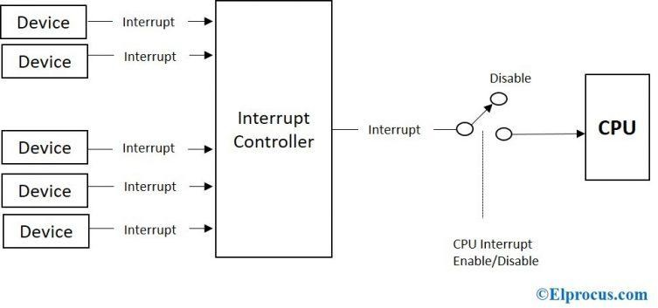
Interrupciones

Slide 59
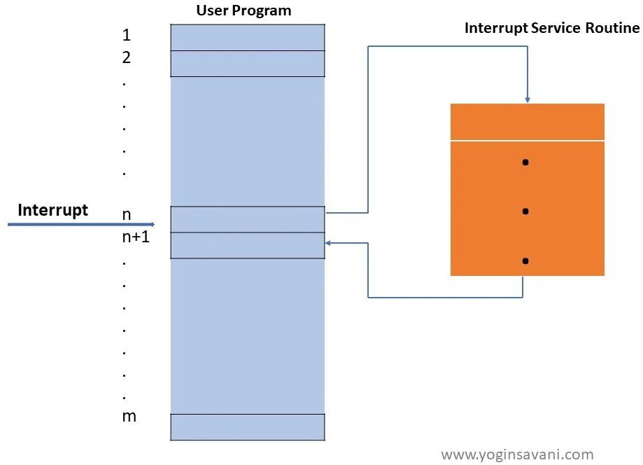
Interrupciones
La transición a la interrupción en general, causa un cambio de modo User -> Kernel

Slide 60
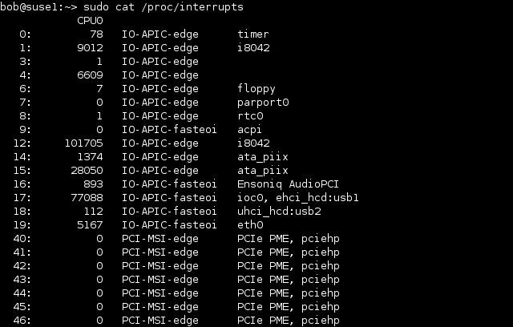
Interrupciones
Cada interrupción tiene un número asociado
Sudo cat /proc/interrupts
Orden de importancia
Errores de la Máquina Timers
Discos
Network devices Terminales
Interrupciones de Software

Slide 61
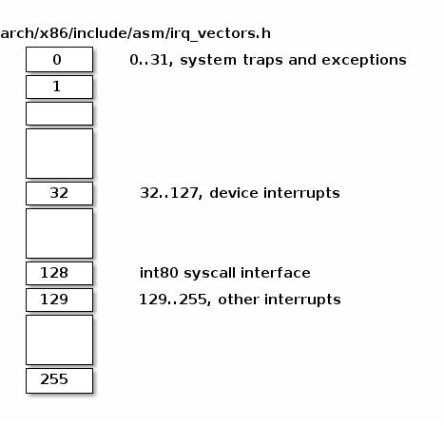
Interrupciones
El kernel mantiene una tabla de interrupciones y sus handlers específicos

Slide 62
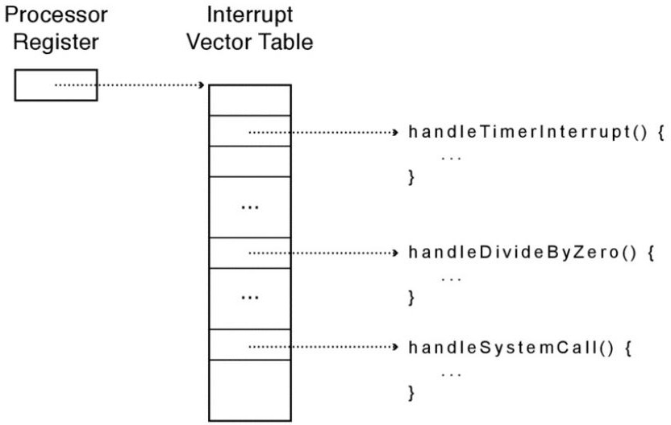
Interrupciones

Slide 63
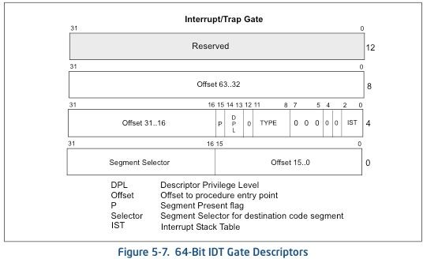
Vector de Interrupciones
Se puede imaginar un array que vive en la memoria. Cada entrada en este array se asigna a un número de interrupción. Cada entrada contiene la dirección de una función que la CPU comenzará a ejecutar cuando se reciba esa interrupción junto con algunas opciones, como en qué nivel de privilegio se debe ejecutar la función del controlador de interrupciones.
Aquí hay una foto del manual de la CPU Intel que muestra el diseño de una entrada en este vector en x86:

Slide 64

Excepciones del Procesador
Una excepción es un evento de hardware causado por una aplicación de usuario que causa la transferencia del control al Kernel.
Se suele manejar con un mecanismo similar (o igual) que las interrupciones

Slide 65
Excepciones del Procesador
Una excepción es un evento de hardware causado por una aplicación de usuario que causa la transferencia del control al Kernel.
Se suele manejar con un mecanismo similar (o igual) que las interrupciones
set_trap_gate(0,&divide_error); set_intr_gate(1,&debug); set_intr_gate(2,&nmi);
set_system_intr_gate(3, &int3); /* int3/4 can be called from all */
set_system_gate(4,&overflow); set_trap_gate(5,&bounds); set_trap_gate(6,&invalid_op); set_trap_gate(7,&device_not_available); set_task_gate(8,GDT_ENTRY_DOUBLEFAULT_TSS); set_trap_gate(9,&coprocessor_segment_overrun); set_trap_gate(10,&invalid_TSS); set_trap_gate(11,&segment_not_present); set_trap_gate(12,&stack_segment); set_trap_gate(13,&general_protection); set_intr_gate(14,&page_fault); set_trap_gate(15,&spurious_interrupt_bug); set_trap_gate(16,&coprocessor_error); set_trap_gate(17,&alignment_check);

Slide 66

System Calls
Un proceso de usuario puede hacer que la transición de modo sea hecha voluntariamente.
Una System Call es servicio provisto por el kernel que puede ser llamada desde el user level. Básicamente es una función.
$ man 2 syscalls

Slide 67
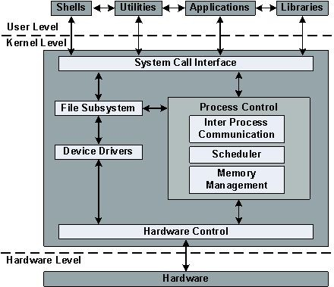
System Calls

Slide 68

System Calls
¿Como inducimos una transición a una función (system call), pasando de modo Usuario a modo Kernel?
Es lo mismo que induce un dispositivo de I/O al solicitar una interrupción.
Usemos el mecanismo de interrupciones/excepciones/traps para ejecutar una system call!

Slide 69
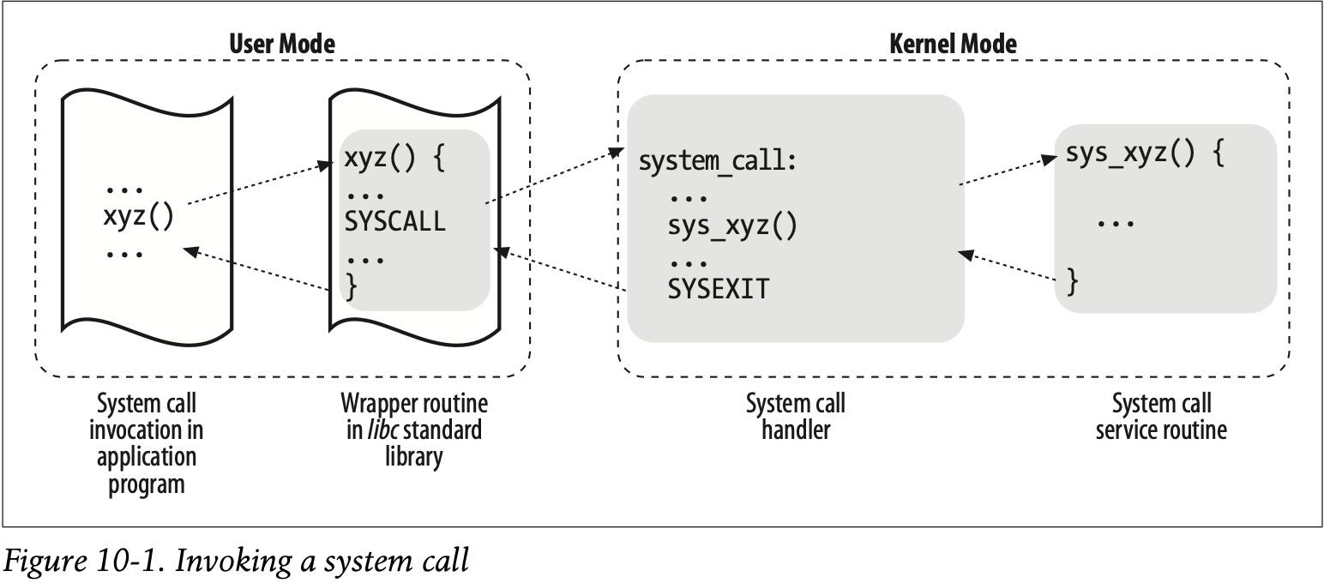
System Calls
SYSCALL o INT 80 generan una interrupción por software en x86

Slide 70
System Calls
Desde el punto de vista de un programa llamar a una system call es más o menos como invocar a una función de C. Por supuesto, detrás de bambalinas muchas cosas suceden:
El programa realiza un llamado a una system call mediante la invocación de una función wrapper (envoltorio) en la biblioteca de C.
Dicha función wrapper tiene que proporcionar todos los argumentos al system call trap_handling. Estos argumentos son pasados al wrapper por el stack, peeero el kernel los espera en determinados registros. La función wrapper copia estos valores a los registros.

Slide 71
System Calls
Dado que todas las system calls son accedidas de la misma forma, el kernel tiene que saber identificarlas de alguna forma. Para poder hacer esto, la función wrapper copia el número de la system call a un determinado registro de la CPU (%eax).
La función wrapper ejecuta una instrucción de código máquina llamada trap machine instruction (int 0x80 o SYSCALL), esta causa que el procesador pase de user mode a kernel mode y ejecute el código apuntado por la dirección 0x80 (128) del vector de traps del sistema.

Slide 72
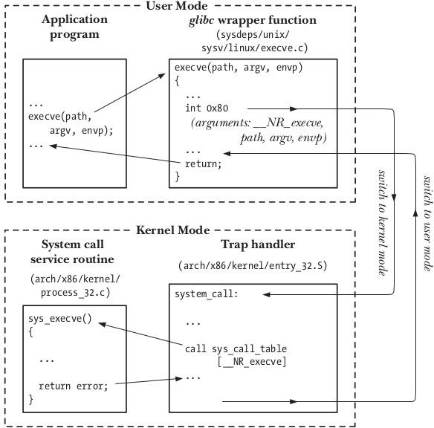

Slide 73
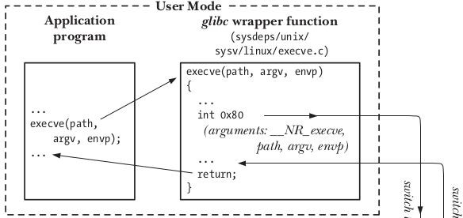
System Calls

Slide 74
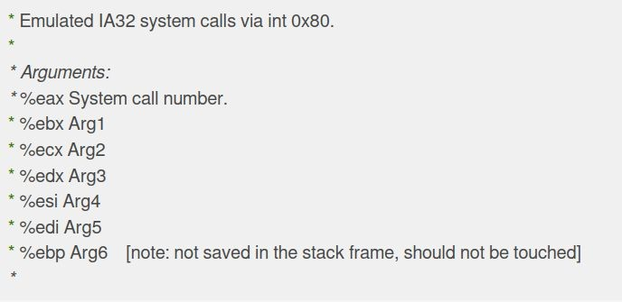
System Calls
Convención de Syscalls de Linux x86.
https://syscalls32.paolostivanin.com/

Slide 75
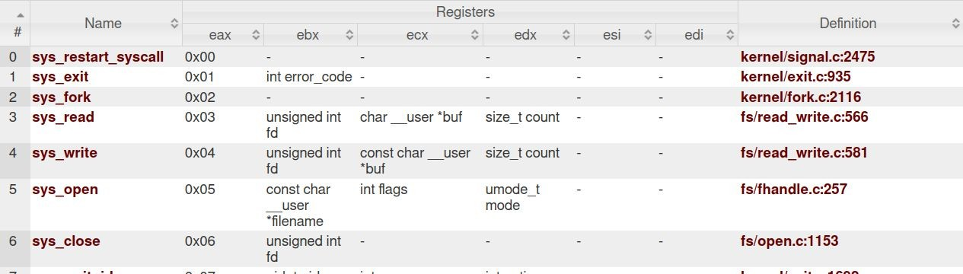
System Calls
https://syscalls32.paolostivanin.com/

Slide 76
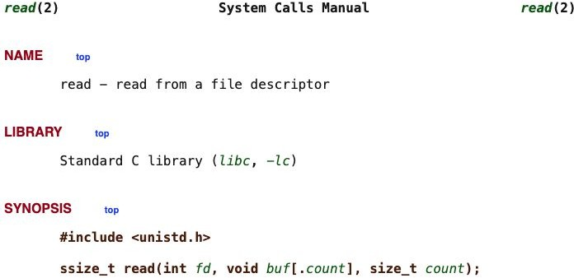
System Calls
EAX = 0x04 EBX
ECX
EDX

Slide 77
Ejemplo: Invocar la syscall read
read(STDIN_FILENO, buffer, buf_len);
mov eax, 3
; syscall number for sys_read (3)
mov | ebx, | 0 | ; | file descriptor (0 for stdin)
lea | ecx, | [buffer] | ; | pointer to the buffer
mov | edx, | buf_len | ; | number of bytes to read
int | 0x80 |  | ; | make the system call

Slide 78
System Calls
En respuesta al trap, el kernel invoca su propia función llamada syste_call() (arch/i386/entry.s) para manejar esa trap. Este manejador:
Graba el valor de los registros en el stack del kernel.
Verifica la validez del número de system call.
Invoca el servicio correspondiente a la system call llamada a través del vector de system calls, el servicio realiza su tarea y finalmente le devuelve un resultado de estado a la rutina system_call().
Se restauran los registros almacenados en el stack del kernel y se agrega el valor de retorno en el stack.
Se devuelve el control al wrapper y simultáneamente se pasa a user mode.
Si el valor de retorno de la rutina de servicio de la system call da error, la función wrapper setea el valor en errno.

Slide 79
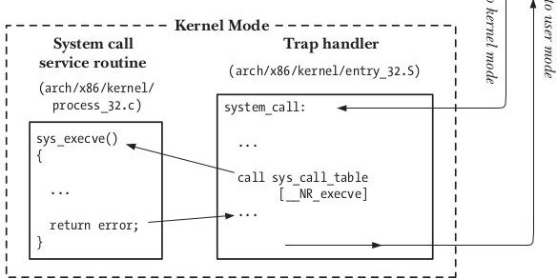
System Calls

Slide 80

System Calls

Slide 81
System Calls
Strace
Ltrace
strace ls testdir/
strace -o trace.log ls testdir/

Slide 82
Kernel Mode to User Mode
Continuar luego de una interrupción, excepción o una sys call
Cambio de contexto: entre diferentes procesos
Nuevo Proceso
Dahlin Cap 2 hasta 2.4!

